Slide 1

TAKSİ YATIRIM FONU İÇİN
YATIRIM TAVSİYE MODELİ

Slide 2
Agenda
Executive Summary
Problem Tanımı
Yaklaşım
EDA
EDA Özeti
Hipotez Testi
Model Kurma
Öneriler

Slide 3
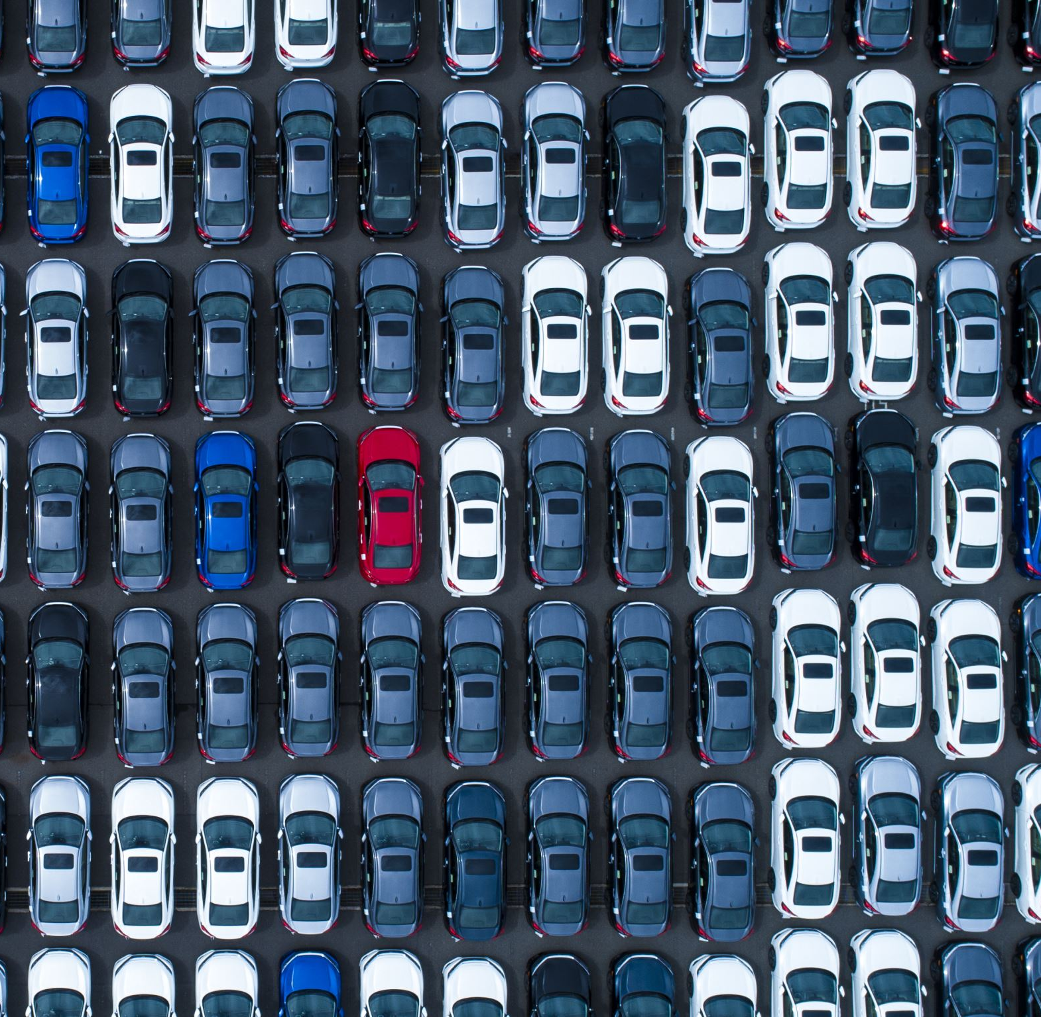
Problem Tanımı :
Taksi Şirketleri:
Sarı Taksi
Pembe Taksi
Analiz:
Veriyi Anlama,
Veri Görselleştirme
Çoklu Hipotez Testi Oluşturma,
Modeller oluşturma ve en uygun modeli bulma.
XYZ, ABD'de bir özel sermaye şirketidir. Son birkaç yılda Taksi Endüstrisindeki kayda değer büyüme ve pazarda çok sayıda kilit oyuncu olması nedeniyle, Taksi endüstrisine yatırım yapmayı planlıyor.
XYZ firmasının yatırım yapması ve doğru şirketi belirlemesine yardımcı olacak eyleme dönüştürülebilir tavsiyeler ve içgörüler sağlayın

Slide 4

Veri Hazırlama
Bu 4 dataset:
Cab_Data.csv – 2 taksi firmasının işlem detaylarını içermektedir.
Customer_ID.csv – – müşterinin demografik ayrıntılarını birbirine bağlayan benzersiz bir tanımlayıcı içeren bir eşleme tablosudur.
Transaction_ID.csv – bu, müşteri eşleme ve hangi ödeme yöntemi ile yapıldığını gösteren işlemleri içeren bir eşleme tablosudur.
City.csv – ABD şehirlerinin listesini, nüfuslarını ve taksi kullanıcılarının sayısını içerir..

Slide 5
Keşifçi
Veri Analizi

Slide 6
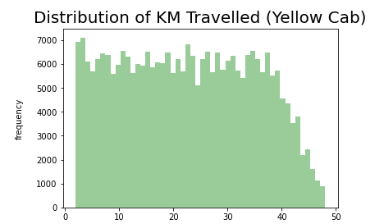
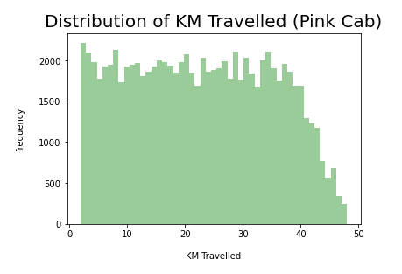
Her İki Taksi için Seyahat Edilen KM Dağılımı :
Yukarıdaki grafiklerden, hem Pink hem de yellow Taksi için sürüşlerin çoğunun yaklaşık 2 ila 48 KM aralığında olduğunu görebiliriz.

Slide 7
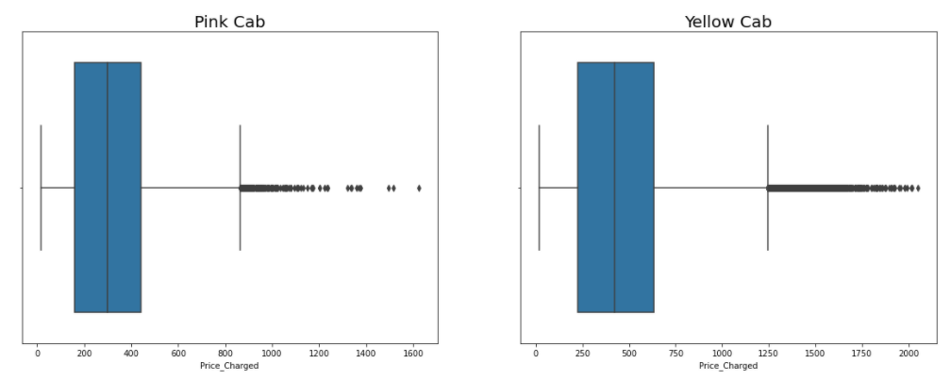
Her iki Taksi için alınan ücretin Dağılımı :
Sarı Taksi için Ücret aralığı Pembe Taksiden daha fazladır.
Aykırı değerler, yüksek segmentli araçların kullanımından kaynaklanmaktadır.

Slide 8
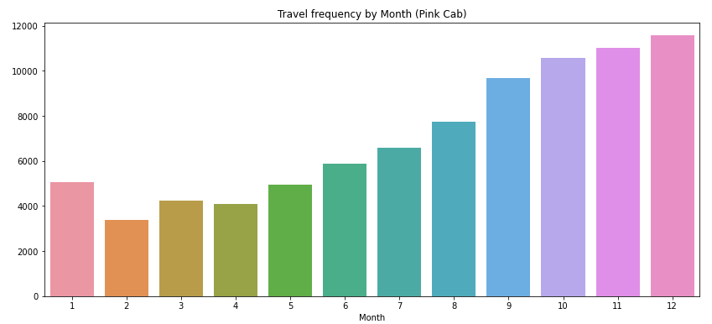
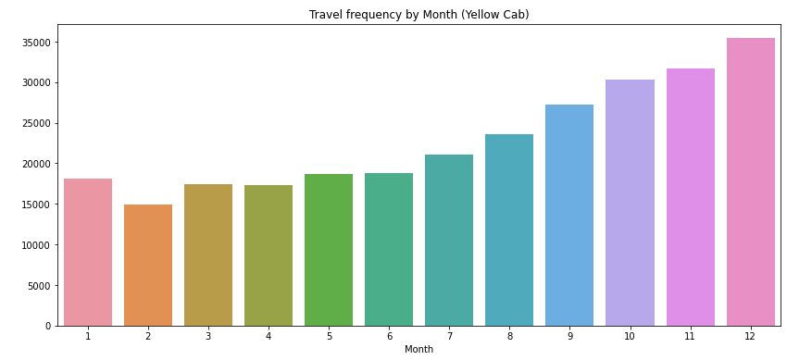
Aylık Seyahat Sıklığı:
Sarı Taksi(35000) ile Pembe Taksi (11000) karşılaştırıldığında tatil sezonu olan Aralık ayında daha sıklıkta seyahat oranlarına sahiptir.

Slide 9
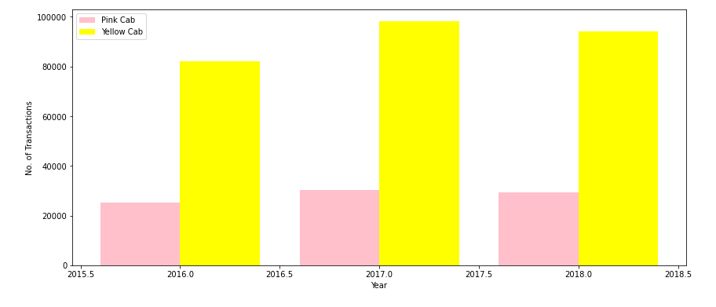
Her iki Taksi için Banka Yıllık işlem Hareketleri:
Grafiğe bakıldığında yıllık bazda Sarı taksi için yapılan işlem sayısı Pembe taksiye göre daha fazladır.

Slide 10
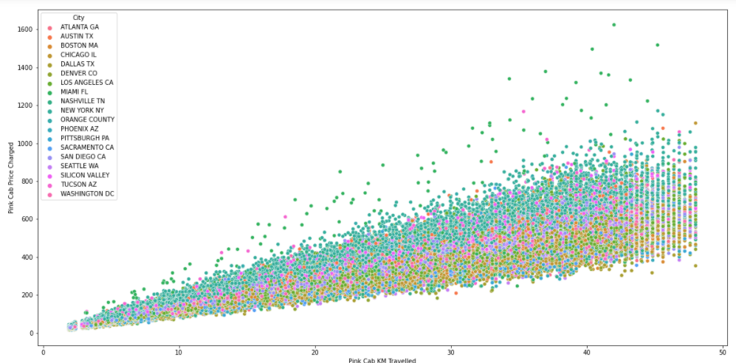
Pembe Taksi: Şehire göre KM Başına Ücretlendirme
Pembe taksi için tüm şehirler, mesafedeki artışla aynı fiyat artışına sahiptir.
Pembe Taksi, Noel günü Sacramento CA'daki geziler gibi bazı şehirlerde bazı günlerden daha fazla kullanılıyor
Her iki taksi şirketi de Noel günü tatillerde en fazla seyahate sahip

Slide 11
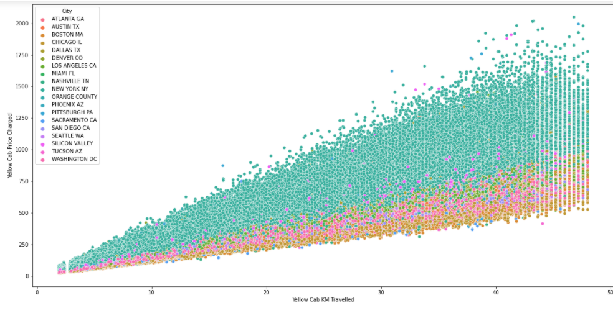
Sarı Taksi: Şehir Başına KM Başına Ücret Alınan Ücret
New York'ta Sarı Taksi için alınan ücret diğer şehirlere göre daha fazladır.
Silicon vadisi tucson Az Washington kullanım az

Slide 12
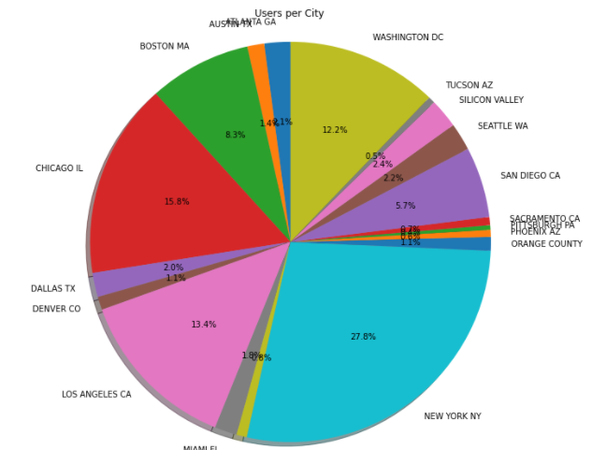
Şehir Bazında Taksi Kullanıcıları:
New York %28 ile en yüksek taksi kullanıcısına sahip, onu %16 ile Chicago ve %13 ile Los Angeles izliyor

Slide 13
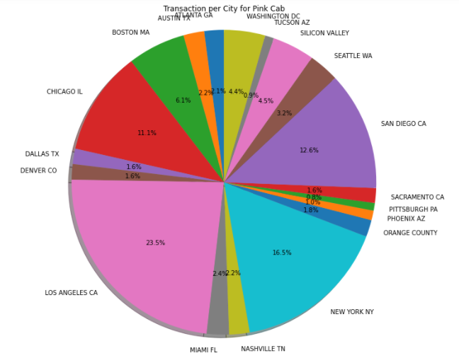
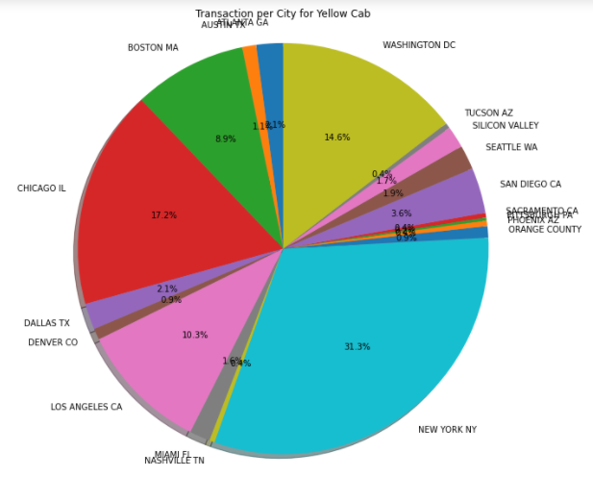
Her iki Taksi için Şehir Başına Transaction:
Sarı Taksi için yapılan işlem bir önceki slayta göre New York'ta en yüksek (%31) ve New York City'de en yüksek taksi kullanıcıları %28'dir.
Pembe Taksi için yapılan işlem Los Angeles City'de en yüksek seviyede.

Slide 14
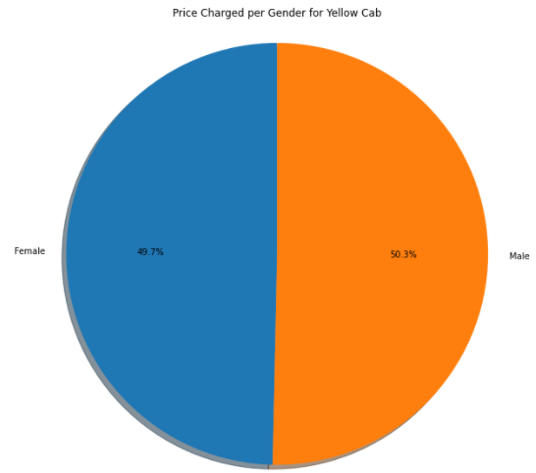
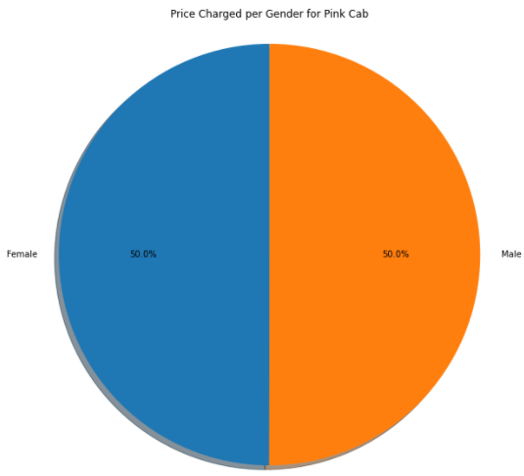
Her iki Taksi için Cinsiyete Göre Ücretlendirme:
Sarı Taksi, Kadın Müşterilerden daha az ücret alırken, Pembe Taksi, Erkek ve Kadın Müşteriler için aynıdır.

Slide 15
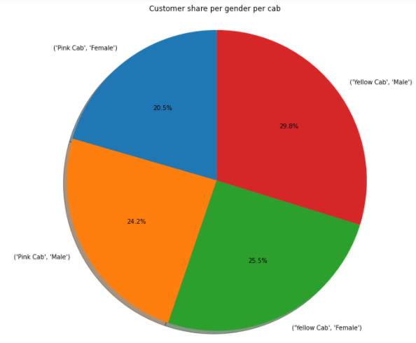
Her iki Taksi için Cinsiyete Göre Müşteri oranı:
Sarı Taksiyi kullanan Kadın Müşteri oranı (%25,5)
Pembe Taksiye (%20,5) göre daha yüksek

Slide 16
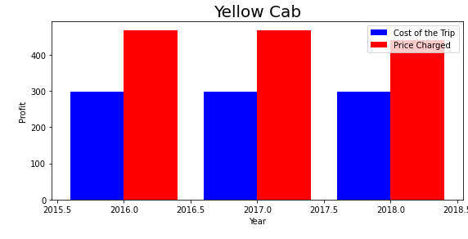
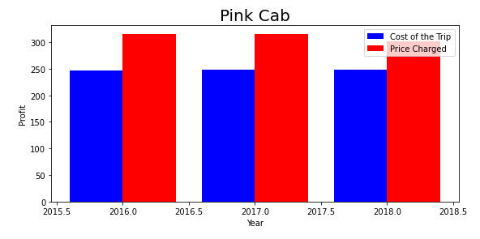
Her iki Taksi için de yıllık Kar Marjı
Grafiklerden, Sarı Taksinin Pembe Taksiye kıyasla daha yüksek bir Kâr Marjına (Ücretli Fiyat - Yolculuk Maliyeti) sahip olduğunu gösteriyor.

Slide 17
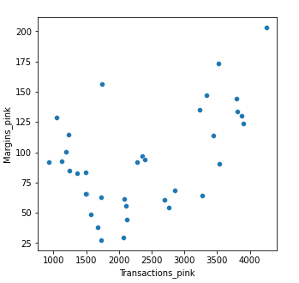
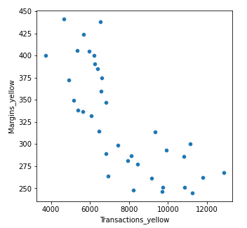
İşlem Başına pay:
Marjlar: Ücretlendirilen Fiyat - Yolculuk Maliyeti
Pembe Taksiler, İşlem sayısındaki artışla marjları artırır.
Sarı Taksi, İşlemdeki artışla Marjları düşürür.

Slide 18
EDA SUMMARY

Slide 19
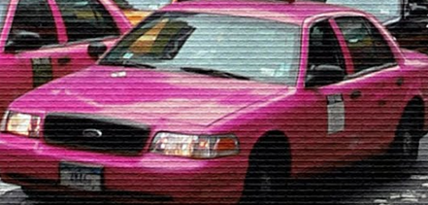

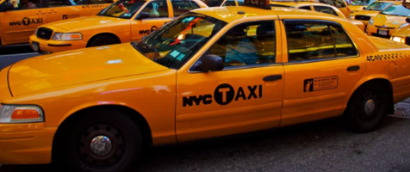

Seyahat mesafesi yaklaşık 2 ila 48 KM aralığındadır.
Seyahat mesafesi yaklaşık 2 ila 48 KM aralığındadır.
Fiyat Ücreti 150 ile 450 dolar arasında değişmektedir.
Fiyat Ücreti 250 ila 600 dolar arasında değişmektedir.
Tatil sezonu olan Aralık ayında, hayır. seyahat sayısı 11000 civarındaydı.
Tatil sezonu olan Aralık ayında, seyahat sayısı 35000 civarındaydı.
Yıllık işlem:
2016: 20000 – 40000
2017: 20000 – 40000
2018: 20000 – 40000
Yıllık işlem:
2016: 80000 – 100000
2017: 80000 – 100000
2018: 80000 – 100000
Tüm şehirler, mesafedeki artışla aynı fiyat artışına sahiptir.
New York'ta Sarı Taksi için alınan ücret diğer şehirlere göre daha fazladır.

Slide 20
Pembe Taksi, Kadın ve Erkek Müşteriler için aynı ücrete tabidir.
Sarı Taksi, Kadın Müşterilerden daha az ücret alır.
Kadın müşteriler, toplam Müşterilerin yaklaşık %25,5'ini oluşturmaktadır.
Kadın müşteriler, toplam Müşterilerin yaklaşık %20,5'ini oluşturmaktadır.
Kar Marjı her yıl (2016-2018) Sarı Taksiye kıyasla düşüktür.
Kar Marjı, Pembe Taksiye kıyasla her yıl (2016-2018) yüksektir.
Pembe Taksiler, İşlem sayısındaki artışla marjları artırır.
Sarı Taksi, İşlemdeki Artışla Marjları Düşürüyor.

Slide 21
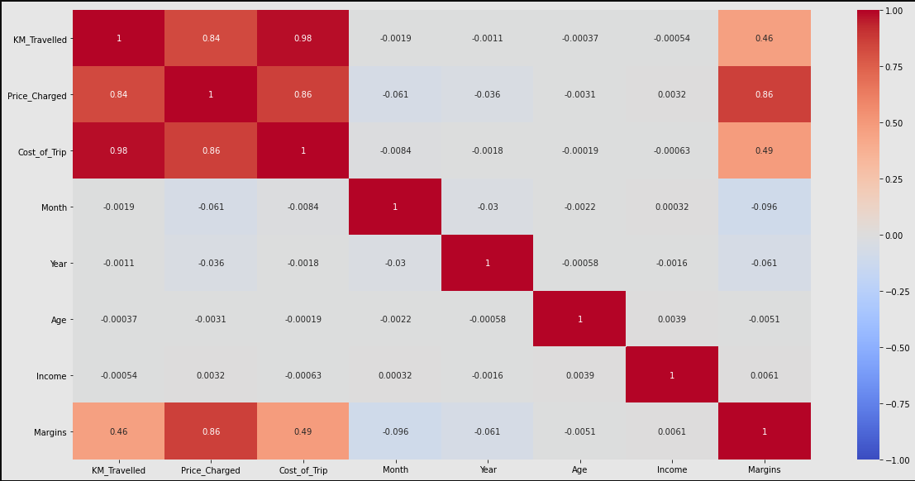
Korelasyon:
Grafiğe göre, Marj ve Ücretlendirilen Fiyat arasında pozitif bir korelasyon var

Slide 22
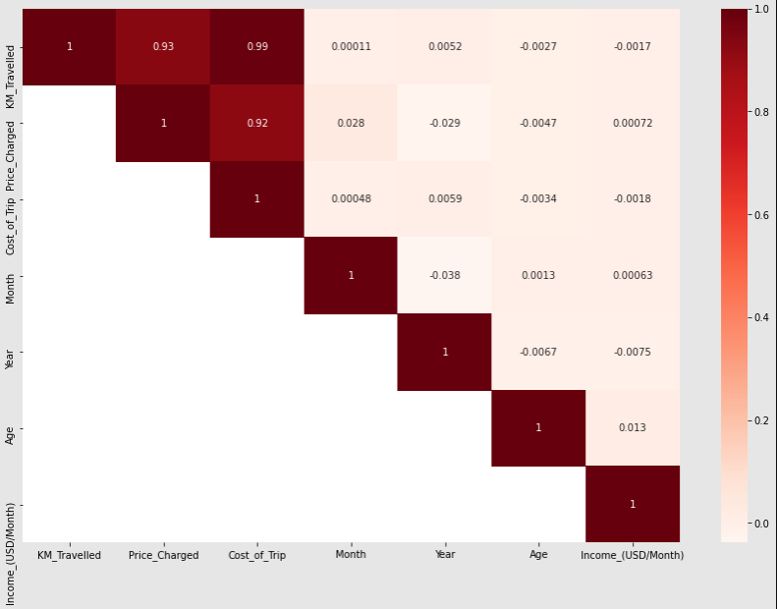
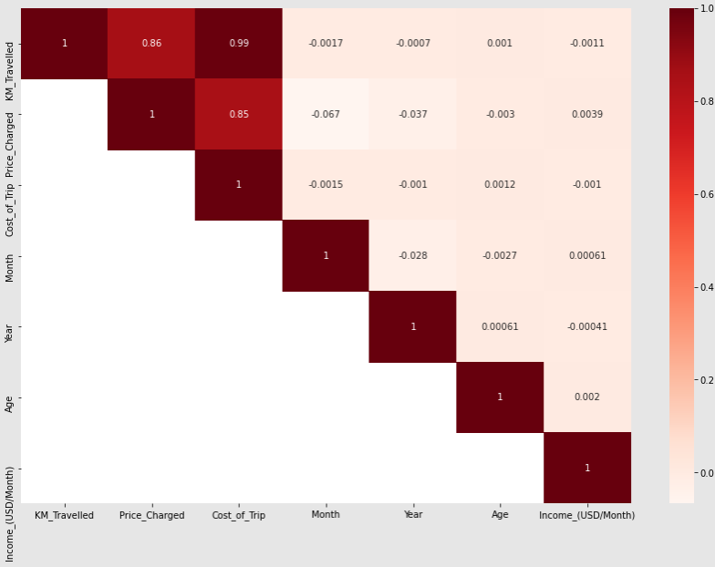
Correlation:
Pink Cab
Yellow Cab
Korelasyon grafiğinden, gidilen KM'nin Ücretlendirilen Fiyat ve ardından Yolculuk Maliyeti ile ilişkili olduğunu görebiliriz.
Yıl, Ay, Yaş, Gelir ilişkili değildir.

Slide 23
Hipotez Testi

Slide 24

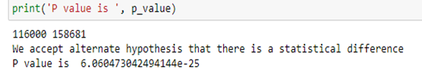


Hipotez
Hem sarı hem de pembe Taksi için cinsiyet açısından marj aynı kalıyor
Hipotez
Hem sarı hem de pembe Taksi için bütün yaş grupları açısından marj aynı kalıyor

Slide 25
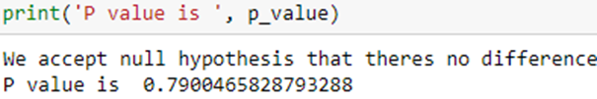



Hipotez
Kart ile ödeyen müşterilerle peşin ödeyen müşteriler arasında fark vardır

Slide 26
Model Oluşturma

Slide 27
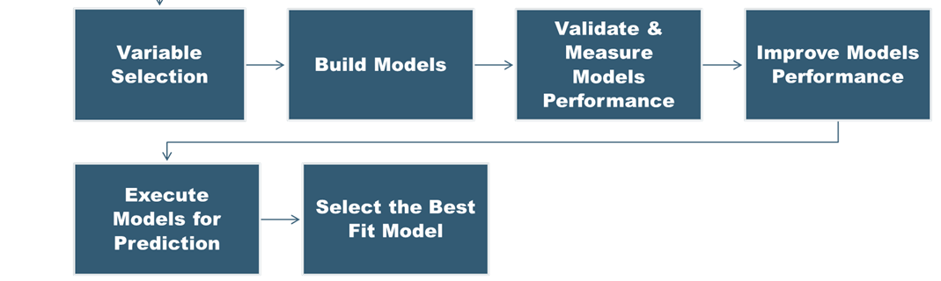
Model Oluşturma Adımları

Slide 28
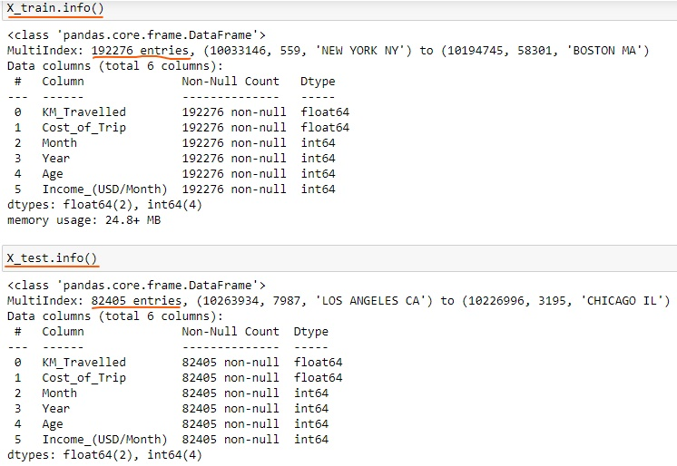
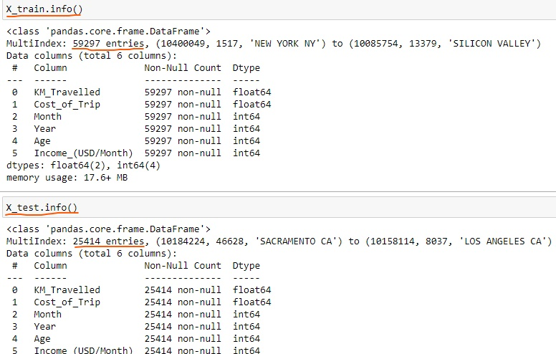
Model1: Linear Regression
Doğrusal Regresyon, hedef değeri tahmin etmek için bir yöntemdir ve hedef ile bir veya daha fazla tahminci arasındaki doğrusal ilişkiyi modellemeye çalışır.
Veri kümemizde Price Charge hedef değerdir ve diğer tüm değişkenler tahmin edicidir.
Splitting the data into a training set (75%), and test set (25%).
Yellow Cab
Pink Cab

Slide 29
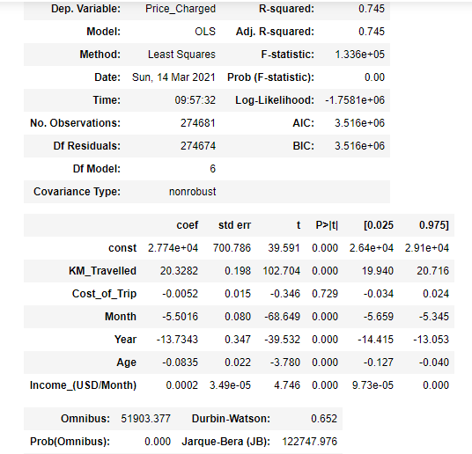
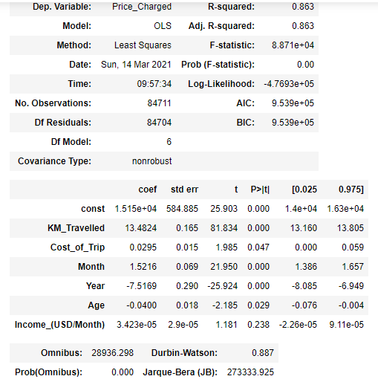
Base Model:
Yellow Cab
Pink Cab
Base Modele göre:
Seyahat Maliyeti, Ay, Yıl, Yaş, Gelir, Ücretlendirilen Fiyat için en iyi öngörücü olan Sarı Taksi için önemli değişkenlerdir.
Yolculuğun Maliyeti, Yıl, Yaş, Gelir, Ücretlendirilen Fiyat için en iyi tahmin ediciler olan Pembe Taksi için önemli değişkenlerdir.

Slide 30
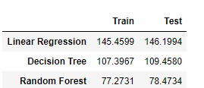
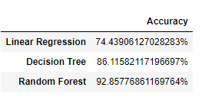
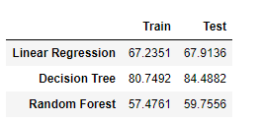
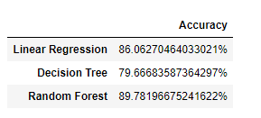
Best Fit Model: RMSE Value & Accuracy
RMSE veya kök ortalama kare hatası, Tahmin değerleri – Gerçek değerler olan hatayı ölçer.
RMSE değerini ne kadar düşürürseniz Model o kadar iyi olur.
RMSE values & Accuracy for Yellow Cab
RMSE values & Accuracy for Pink Cab
Yukarıdaki RMSE verileri ve Doğruluk uyarınca, Random forest Modeli, daha fazla dağıtım için en uygun modeldir.
Random Forest Modelini Yorumlama: Yolculuk Maliyeti, Ay, Yıl, Yaş, Gelir, Ücretlendirilen Fiyat için en iyi öngörücülerdir.

Slide 31
Öneriler
Yıllık İşlem: Sarı Taksi için 2016'dan 2018'e kadar yıllık İşlem, Pembe Taksi'nin neredeyse iki katıdır.
Cinsiyet Başına Marj: Sarı Takside Pembe Taksiye göre daha yüksek olan Kadın Müşteri yüzdesi nedeniyle Erkek ve Kadın Müşteriler arasında Marj farkı vardır.
Kar Marjı: Sarı Taksi için Kar Marjı, Pembe Taksiye kıyasla 2016'dan 2018'e kadar her yıl daha yüksektir.
Yaşa göre Marj Sarı Taksi'de 50 yaş üstü kişiler için Marj farkı bulunurken, Pembe Taksi'de tüm yaş grupları için Marj farkı yoktur.
Sarı Taksi, İşlemdeki artışla Marjları düşürür, dolayısıyla Sarı Taksi için tatil sezonu olan Aralık Ayı boyunca seyahat sıklığı Pembe Taksi'den 3 kat fazladır.
Sarı Taksi müşterileri, %28 ile en yüksek taksi kullanıcılarına sahip olan New York City'de en yüksektir.
Yukarıdaki noktalara dayanarak, yatırım için Sarı Taksi önerilir.

Slide 32
TEŞEKKÜRLER

